Slide 1



Kapitel 8
1
1
2
1

Slide 2
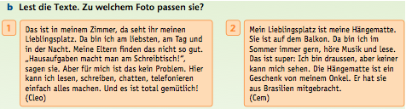
2
1
1
1

Slide 3
1c
Sprecht zu zweit. A ist Cleo, B ist Cem: Antwortet abwechselnd
1. Was ist dein Lieblingsplatz?
Cleo: Mein Lieblingsplatz ist mein Bett.
Cem: Mein Lieblingsplatz ist meine Hängematte.

Slide 4
1c
Sprecht zu zweit. A ist Cleo, B ist Cem: Antwortet abwechselnd
2. Wo ist das?
Cleo: Das/Es ist in meinem Zimmer.
Cem: Sie ist auf dem Balkon.

Slide 5
1c
Sprecht zu zweit. A ist Cleo, B ist Cem: Antwortet abwechselnd
3. Wann bist du da?
Cleo: Ich bin dort am Tag und in der Nacht.
Cem: Ich bin da im Sommer.

Slide 6
1c
Sprecht zu zweit. A ist Cleo, B ist Cem: Antwortet abwechselnd
4. Was machst du da?
Cleo: Ich lese, schreibe, chatte, telefoniere, mache
Hausaufgaben, mache alles.
Cem: Ich höre Musik und lese.

Slide 7
1c
Sprecht zu zweit. A ist Cleo, B ist Cem: Antwortet abwechselnd
5. Warum gefällt dir das Bett?
Cleo: Das Bett ist total gemütlich!

Slide 8
1c
Sprecht zu zweit. A ist Cleo, B ist Cem: Antwortet abwechselnd
5. Warum gefällt dir die Hängematte?
Cem: Die Hängematte ist ein Geschenk.

Slide 9
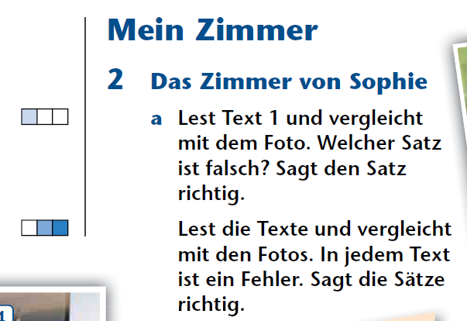
Text 1:
Und gleich vorne rechts ist eine Garderobe. Da hängt meine Tasche.

Slide 10
Text 2:
… und links neben dem Schreibtisch steht mein Sessel. Er ist rot …

Slide 11
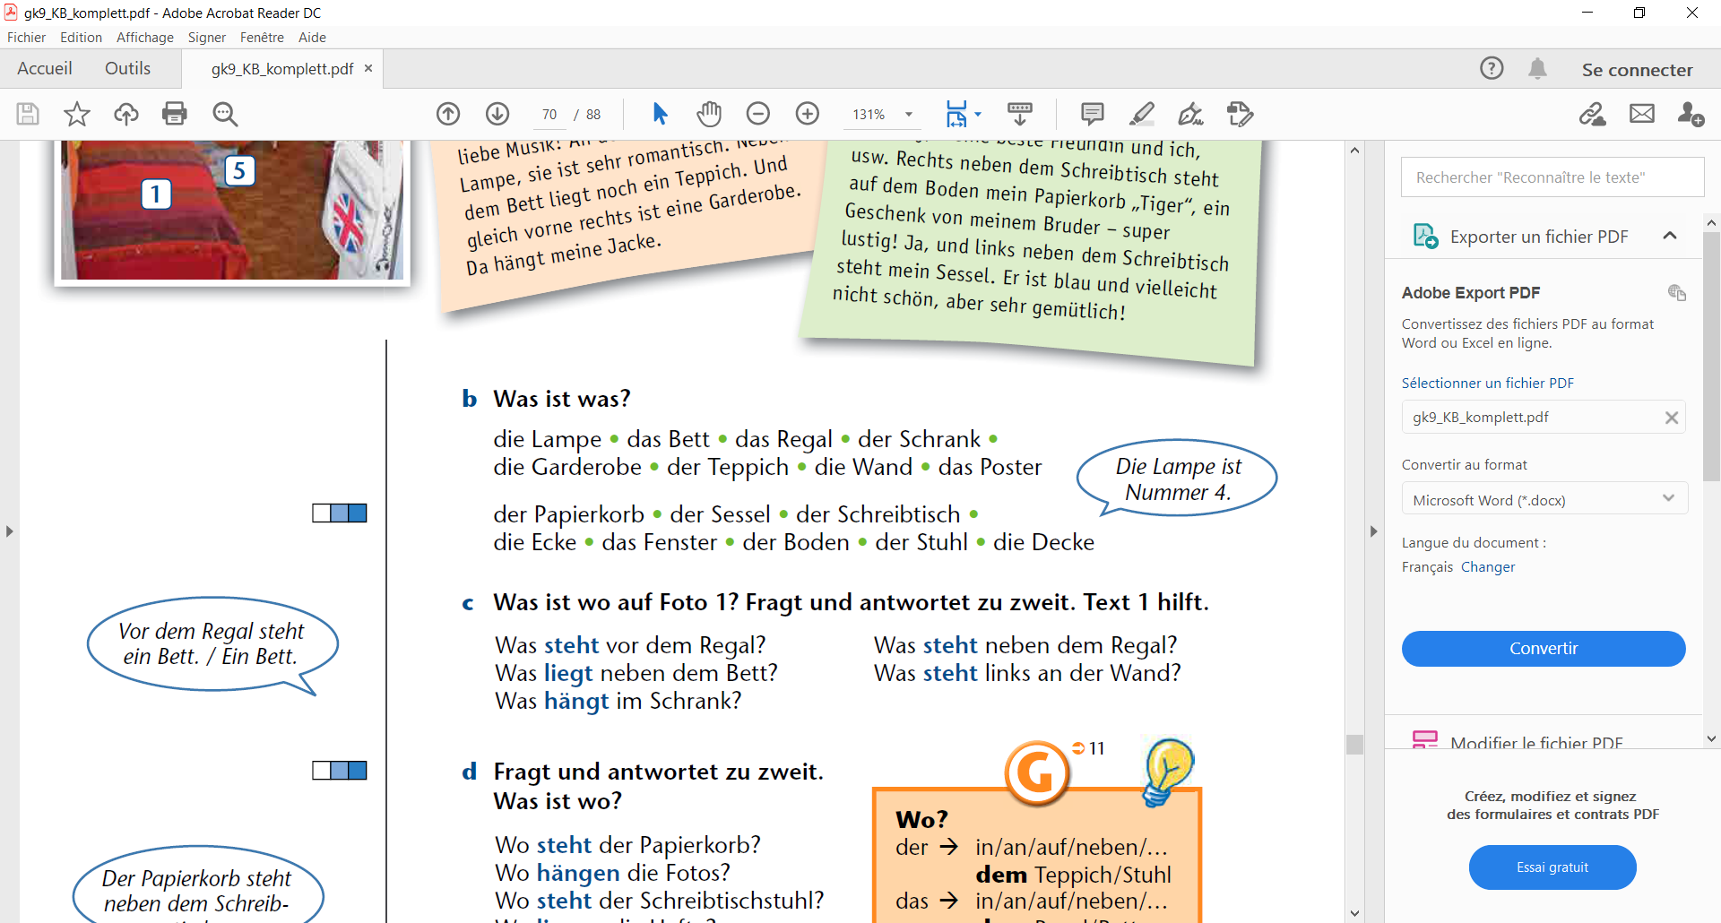
Die Lampe ist Nummer 4.
Das Bett ist Nummer 1.
Das Regal ist Nummer 2.
Der Schrank ist Nummer 3.
Die Garderobe ist Nummer 8.
Der Teppich ist Nummer 5.
Die Wand ist Nummer 7.
Die Decke ist Nummer 6.
Das Poster -

Slide 12
Der Papierkorb ist Nummer 12.
Der Sessel ist Nummer 14.
Der Schreibtisch ist Nummer 10.
Die Ecke ist Nummer 9.
Das Fenster ist Nummer 15.
Der Boden ist Nummer 13.
Der Stuhl ist Nummer 11.

Slide 13
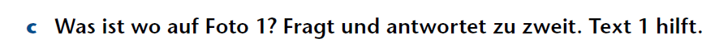
Was steht vor dem Regal?
Vor dem Regal steht ein Bett.

Slide 14
Was liegt neben dem Bett?
Neben dem Bett liegt ein Teppich.

Slide 15
Was hängt im Schrank?
Im Schrank hängen die Klamotten von Sophie.

Slide 16
Was steht neben dem Regal?
Neben dem Regal steht ein Schrank.

Slide 17
Was steht links an der Wand?
Links an der Wand steht ein Regal.

Slide 18

Wo steht der Papierkorb?
Der Papierkorb steht neben dem Schreibtisch.

Slide 19
Wo hängen die Fotos?
Die Fotos hängen über dem Schreibtisch.

Slide 20
Wo steht der Schreibtischstuhl?
Der Schreibtischstuhl steht vor dem Schreibtisch.

Slide 21
Wo liegen die Hefte?
Die Hefte liegen auf dem Schreibtisch.

Slide 22
Wo steht der Sessel?
Der Sessel steht links neben dem Schreibtisch.

Slide 23
3 Wo schläft Rudi?
Rudi schläft vor dem Bett.
1
auf • an • in • hinter • neben • vor • über • unter • zwischen

Slide 24
3 Wo schläft Rudi?
Rudi schläft hinter dem Bett.
2
auf • an • in • hinter • neben • vor • über • unter • zwischen

Slide 25
3 Wo schläft Rudi?
Rudi schläft neben dem Bett.
3
auf • an • in • hinter • neben • vor • über • unter • zwischen

Slide 26
3 Wo schläft Rudi?
Rudi schläft zwischen den Stühlen.
4
auf • an • in • hinter • neben • vor • über • unter • zwischen

Slide 27
3 Wo schläft Rudi?
Rudi schläft an der Wand.
5
auf • an • in • hinter • neben • vor • über • unter • zwischen

Slide 28
3 Wo schläft Rudi?
Rudi schläft unter dem Bett.
6
auf • an • in • hinter • neben • vor • über • unter • zwischen

Slide 29
3 Wo schläft Rudi?
Rudi schläft über dem Bett.
7
auf • an • in • hinter • neben • vor • über • unter • zwischen

Slide 30
3 Wo schläft Rudi?
Rudi schläft auf dem Bett.
8
auf • an • in • hinter • neben • vor • über • unter • zwischen

Slide 31
3 Wo schläft Rudi?
Rudi schläft in dem Bett.
9
auf • an • in • hinter • neben • vor • über • unter • zwischen

Slide 32
4 Diamantensuche
Die Schüler suchen …
… auf dem Regal.

Slide 33
4 Diamantensuche
Die Schüler suchen …
… im Schrank.

Slide 34
4 Diamantensuche
Die Schüler suchen …
… zwischen den Kartoffeln.

Slide 35
4 Diamantensuche
Die Schüler suchen …
… auf der Treppe.

Slide 36
4 Diamantensuche
Wo ist der Diamant ?
Der Diamant ist …

Slide 37
4 Diamantensuche
Wo ist der Diamant ?
Der Diamant ist …
unter der Treppe.

Slide 38
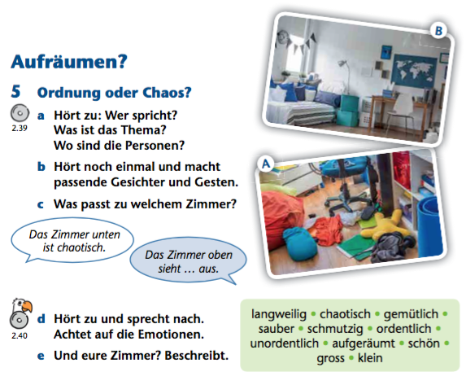
5a
Die Mutter und der Sohn (Robin) sprechen.
Das Thema ist das Chaos im Zimmer / Aufräumen.
Die Mutter ist im Zimmer von Robin, Robin ist in einem
anderen Zimmer.

Slide 39
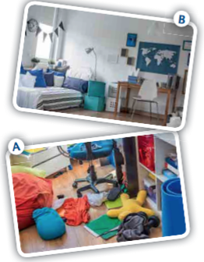
5c
langweilig
gemütlich
sauber
ordentlich
aufgeräumt
schön
chaotisch
gross
schmutzig
unordentlich
klein

Slide 40
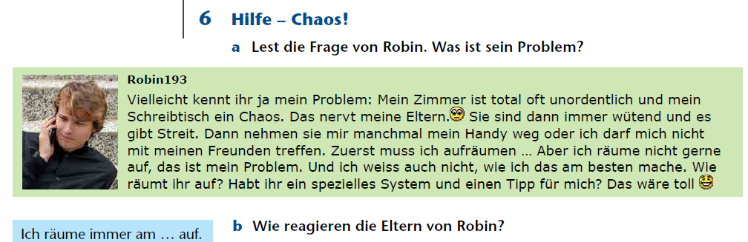
a. Sein Zimmer ist unordentlich, er sucht einen Tipp.
b. Sie sind wütend, sie und Robin haben Streit.

Slide 41
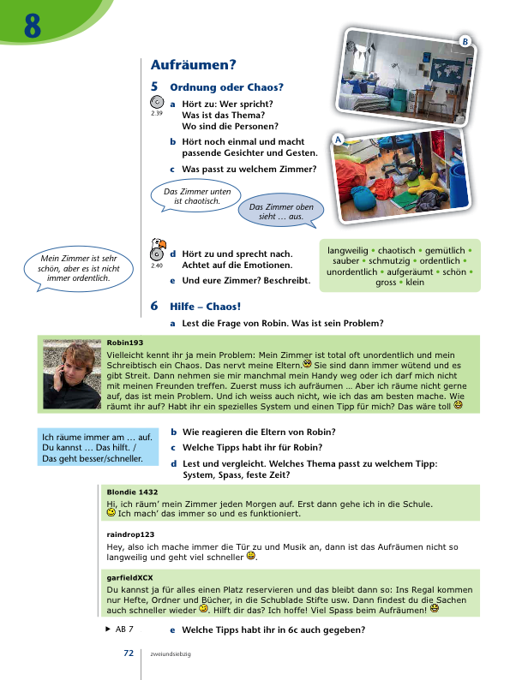
Beantwortet die 3 Fragen:
Wie oft?
Wann?
Wie?
z. B. jeden Abend
z. B. Samstag aufräumen
z. B. Mit Musik/Papa aufräumen

Slide 42
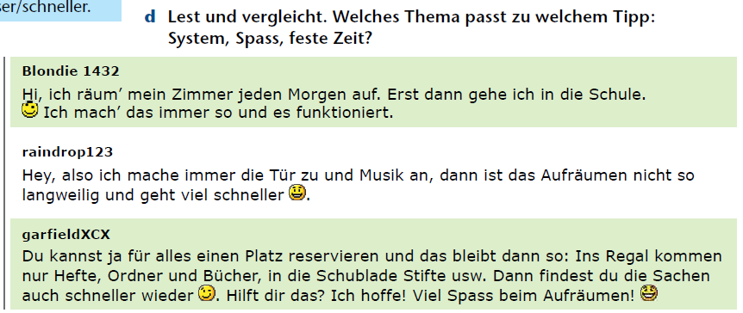
feste
Zeit
Spass
System
e. Diskussion in der Klasse:
- Wie räumt ihr auf?
- Welchen Tipp findet ihr gut für euch?

Slide 43
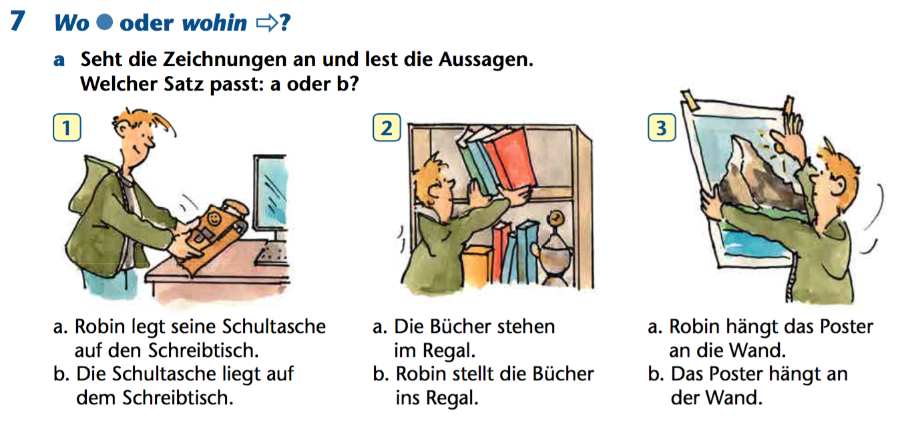
1 → a.
2 → b.
3 → a.

Slide 44
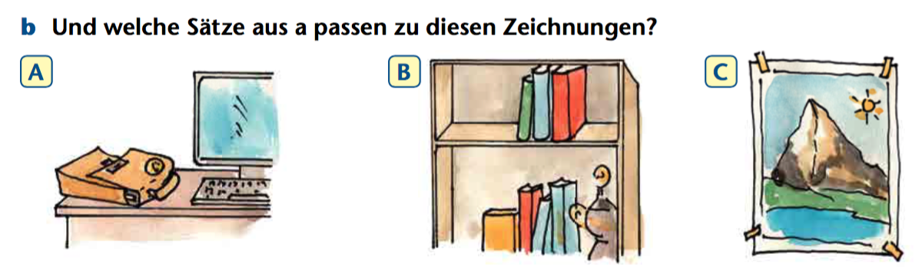
A → b. Die Schultasche liegt auf dem Schreibtisch.
B → a. Die Bücher stehen im Regal.
C → b. Das Poster hängt an der Wand.

Slide 45
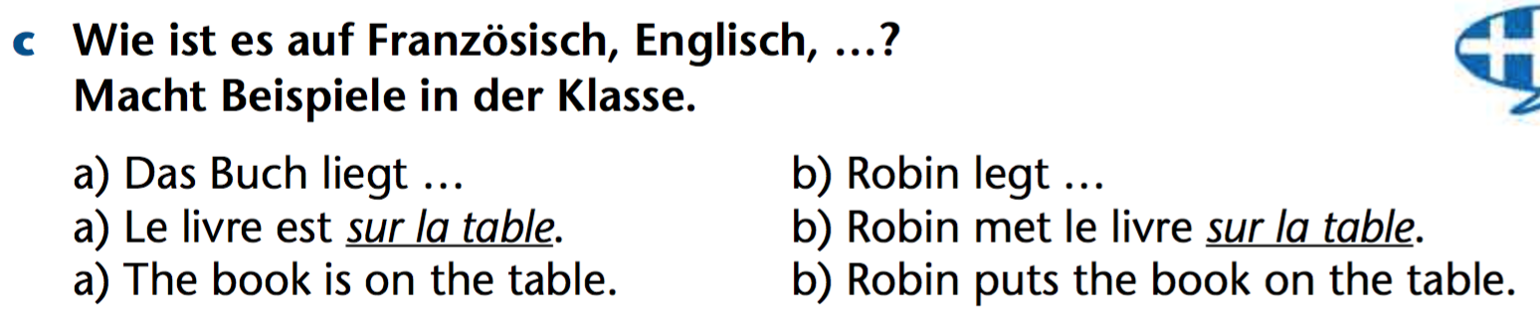
Beispiele der Schüler

Slide 46
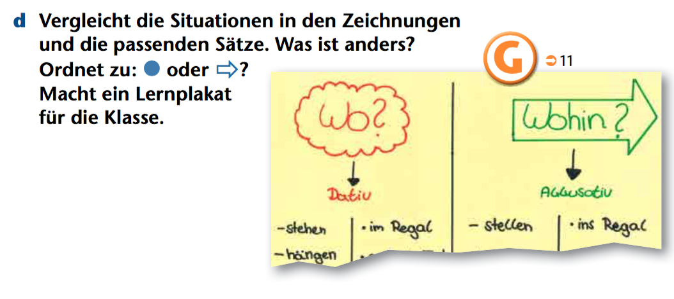


Wo?
Wohin?
Dativ= statische Lokalisierung
Akkusativ= Ortswechsel
Beispiele:
liegen, auf dem Tisch
Beispiele:
legen, auf den Tisch

Slide 47
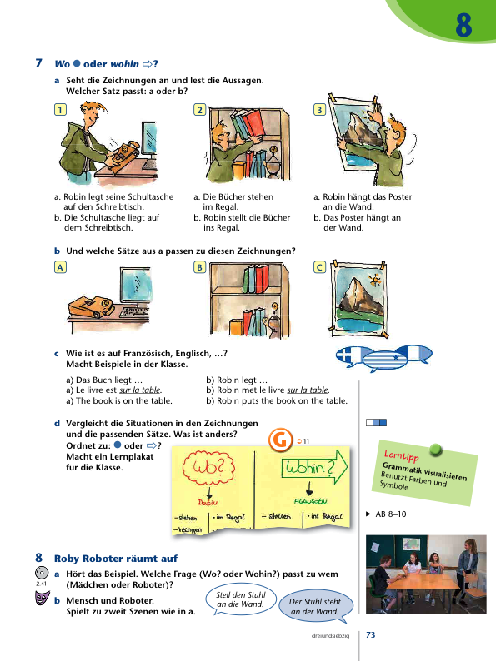
Mädchen: Wohin?
Roboter: Wo?

Slide 48
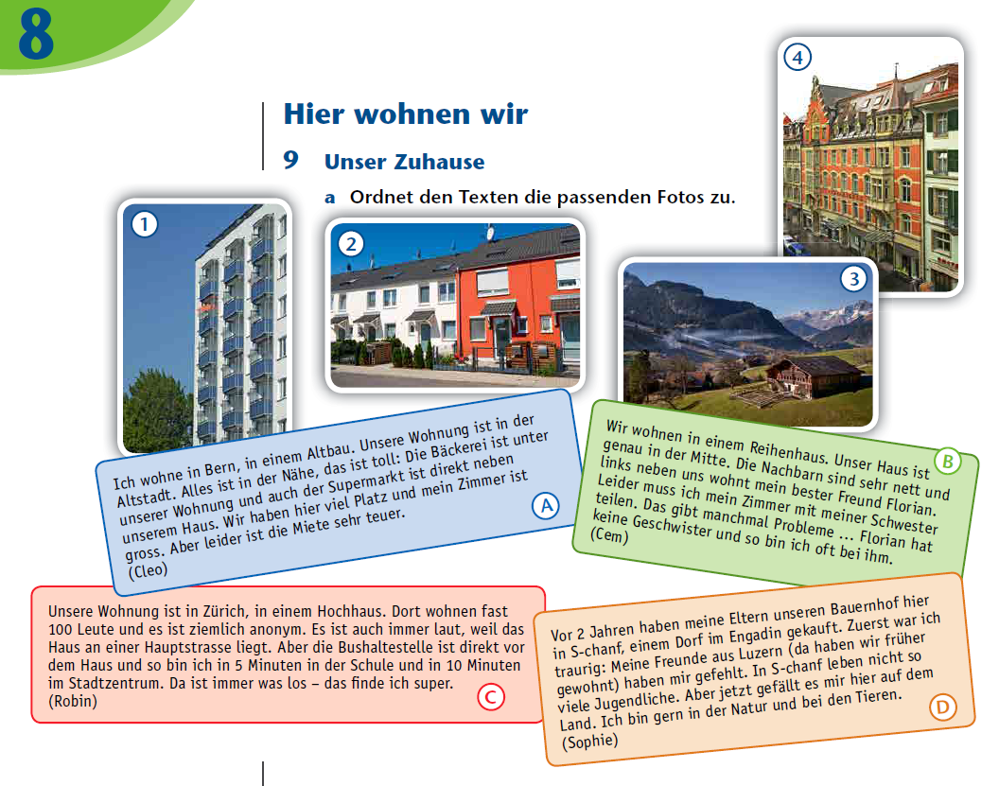
A
C
B
D

Slide 49
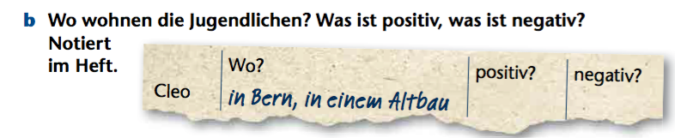
 | Wo? | positiv | negativ
Cleo | In Bern In einem Altbau In der Altstadt | Alles ist in der Nähe (Bäckerei, Supermarkt), viel Platz, Zimmer gross | Miete sehr teuer
Cem | In einem Reihenhaus | Balkon, Nachbarn sind nett, bester Freund wohnt auch da | Muss Zimmer mit Schwester teilen
Robin | In Zürich, Wohnung in einem Hochhaus | Bushaltestelle vor dem Haus, in 5 Minuten in der Schule, in 10 Minuten im Zentrum | Anonym, laut
Sophie | In S-chanf, in einem Dorf im Engadin, auf einem Bauernhof | In der Natur, mit den Tieren | Freunde fehlen, in S-Schanf nicht viele Jugendliche

Slide 50
Text der Schüler

Slide 51
a. - Vanessa wohnt in der Stadt.
- Die Szene spielt am Morgen.
b. Foto B

Slide 52
Hochhäuser, Strassenbahnen, Haltestelle – in der Stadt.
C. Die Berge, viele Bäume, ein Dorf, Bauerhöfe – auf dem Land.

Slide 53
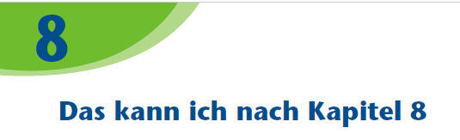
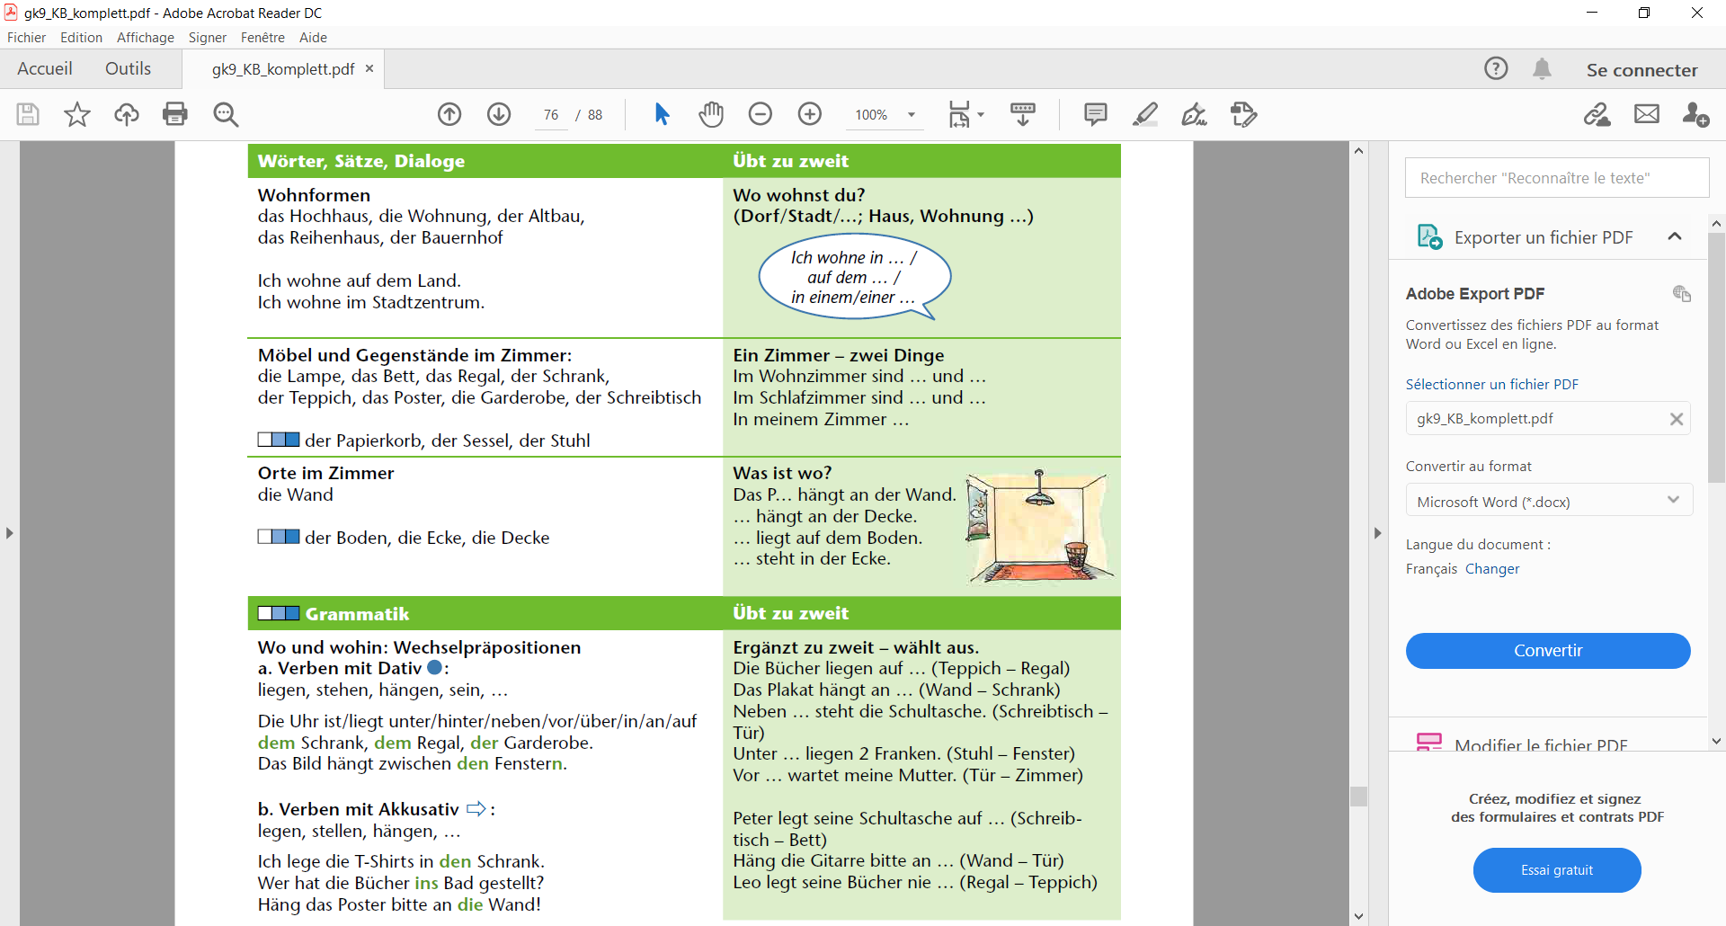
Ich wohne …
in einem Dorf.
in einer Stadt.
auf dem Land.
im Stadtzentrum.
in einem Hochhaus.
in einem Reihenhaus.
in einem Altbau.
in einer Wohnung.
auf dem Bauernhof.

Slide 54
Im Wohnzimmer sind die Lampe und der Schrank.
Im Schlafzimmer sind das Bett und der Teppich.
In meinem Zimmer sind das Regal und das Poster.

Slide 55
Das Poster hängt an der Wand.
Die Lampe hängt an der Decke.
Der Teppich liegt auf dem Boden.
Der Papierkorb steht in der Ecke.

Slide 56
Die Bücher liegen auf dem Teppich / auf dem Regal.
Das Plakat hängt an der Wand / am Schrank.
Neben dem Schreibtisch / Neben der Tür steht die Schultasche.
Unter dem Stuhl / Unter dem Fenster liegen 2 Franken.
Vor der Tür / Vor dem Zimmer wartet meine Mutter.

Slide 57
Peter legt seine Schultasche auf den Schreibtisch / auf das Bett.
Häng die Gitarre bitte an die Wand / an die Tür.
Leo legt seine Bücher nie auf das Regal / auf den Teppich.

